Slide 1
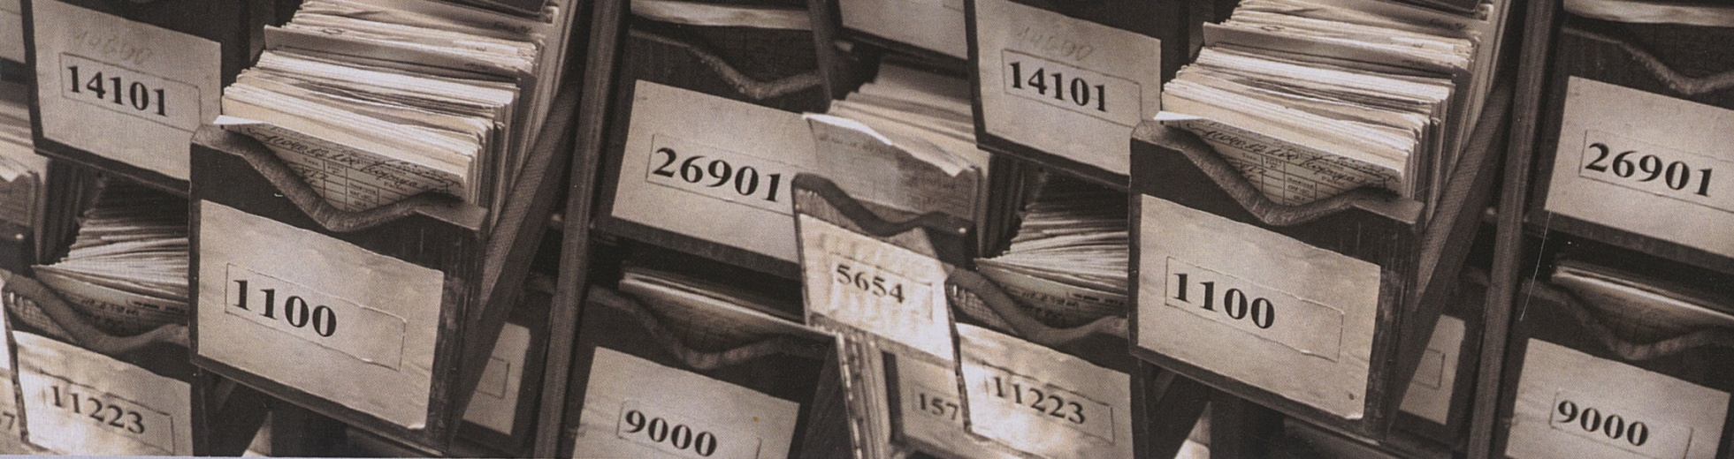
Předarchivní péče
Archivnictví III

Slide 2
Předarchivní péče
metodická a kontrolní činnost archivů vůči původcům dokumentů
cílem je zabránit zničení dokumentů s trvalou historickou hodnotou
  vybrány za archiválie
  převzaty k uložení do archivu
skartační řízení
  proces oddělování archiválií od dokumentů bezcenných

Slide 3
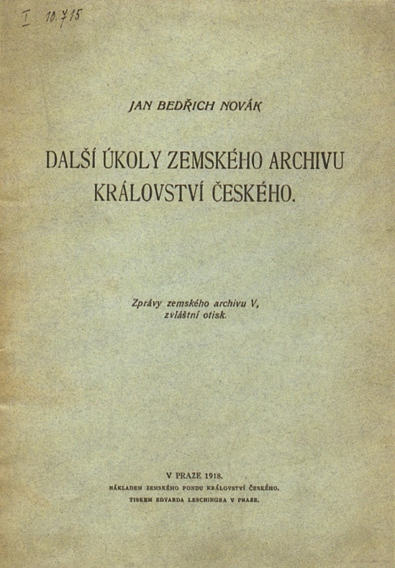
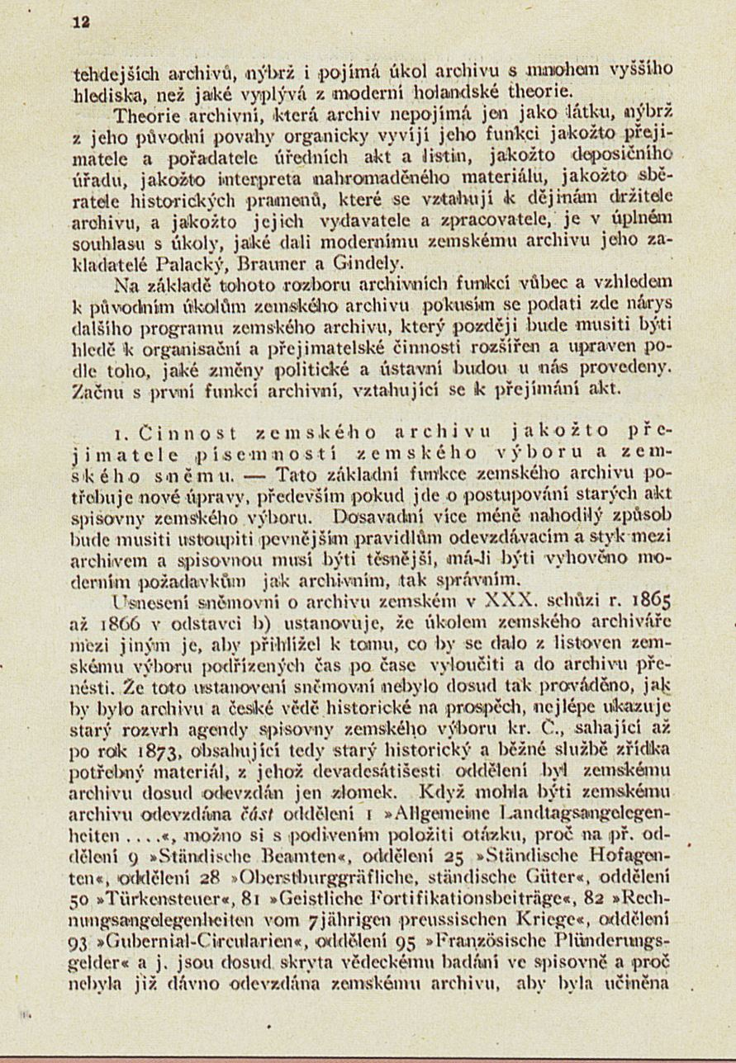
Počátky předarchivní péče
2. polovina 19. století
  vznik novodobé byrokratické správy v rakousko-uherské monarchii
    systém spisové manipulace a výběru archiválií
    uchovávání z hlediska potřeb úřadu
příklad
  na základě sněmovního usnesení z let 1865–1866 měl zemský archivář dohlížet na písemnosti zemského výboru a provádět jejich výběr k uložení do archivu
  ještě v roce 1918 však nebylo toto usnesení naplněno

Slide 4
Počátky předarchivní péče
meziválečné období
  kontinuita spisové služby a předarchivní péče
  archivy
    dohled nad vyřazováním písemností pouze u státních orgánů politické, soudní a finanční správy
    instituce státních archivních inspektorů
      zřízena pro Čechy a Moravu v roce 1942
      omezené kompetence poradního charakteru
      vyřazování písemností bez archivního dohledu

Slide 5
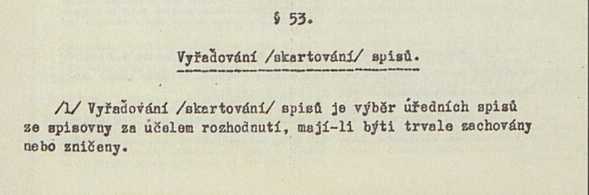
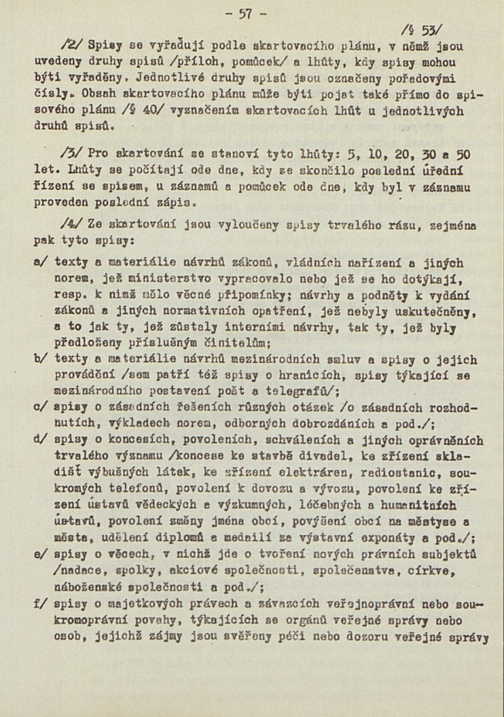
Počátky předarchivní péče
po roce 1945
  snaha o sjednocení praxe při výběru archiválií
  politický vývoj (znárodňování)
    rozšíření okruhu organizovaného skartačního řízení u dalších původců
      průmyslových a obchodních podniků, bank a dalších subjektů
V roce 1948 vydalo ministerstvo vnitra Kancelářský řád pro ministerstva

Slide 6
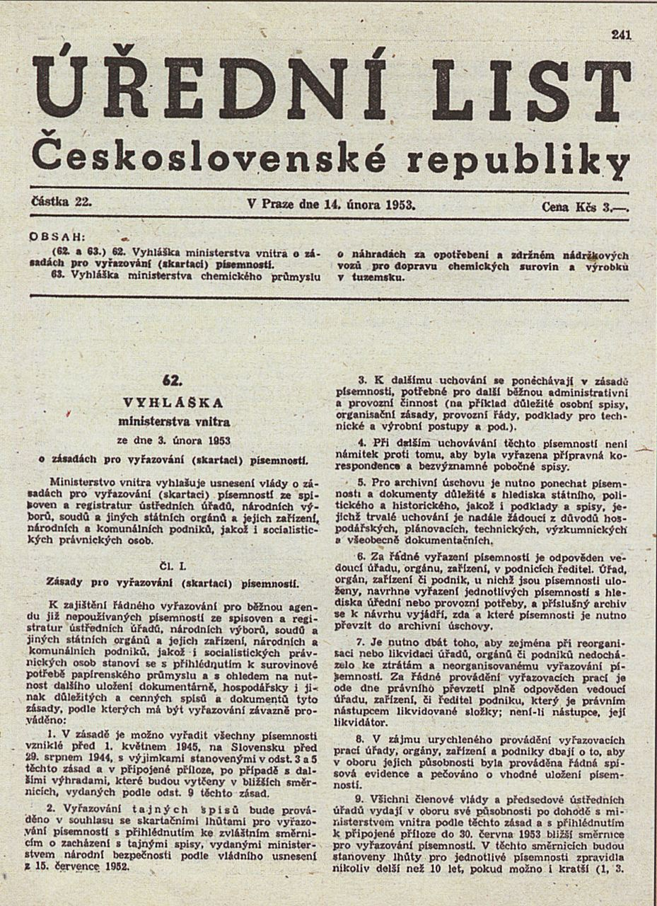
Počátky předarchivní péče
50. léta 20. století
  koncept jednotného státního archivnictví
        Vládní usnesení č. 29/1954 Sb. o archivnictví
  sjednocení praxe v rámci předarchivní péče
  1951 – Státní archivní komise
    skartační subkomise
      návrh vyhlášky ministerstva vnitra o vyřazování (skartaci) písemností
        Vyhláška č. 62, Úřední list Československé republiky ze dne 3. 2. 1953

Slide 7
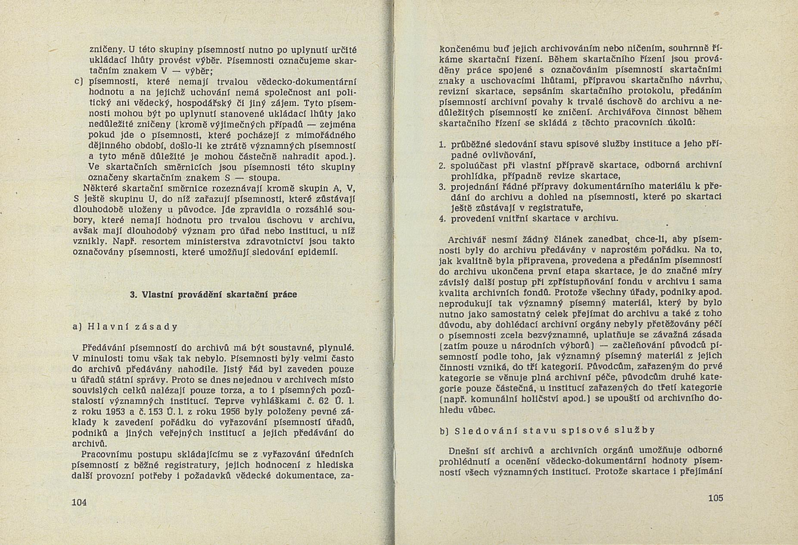
Archivní příručka
Část textu o skartaci.
Archivní příručka. Praha 1965.

Slide 8
Skartace v minulosti
prováděna odedávna
  příležitostně
  nesystematicky
úkolem bylo
  zachování vybraných dokumentů
    především majetkoprávního charakteru
  uvolňování prostor
  likvidace přebytečných písemností
        ničení významných archiválií

Slide 9
Skartační řízení dnes
prováděno pověřenými pracovníky původců spolu s archiváři
instituce
  ve smyslu příslušných předpisů navrhuje postupně k vyřazení veškeré dokumenty vzešlé z její činnosti
odborný archivář
  posuzuje trvalou hodnotu dokumentů, navržených k vyřazení a vybírá z nich archiválie
úzce spjato s výkonem spisové služby

Slide 10
Spisová služba
systém činností, souvisejících s příjmem, oběhem, odesíláním, ukládáním a vyřazováním písemností (skartací)
  základ informačního systému subjektu, který pracuje s dokumenty
Vyhláška č. 259/2012 Sb. o podrobnostech výkonu spisové služby

Slide 11
Zákon 499/2004 Sb.
upravuje
  povinnosti původců
    uchovávat dokumenty a umožnit výběr archiválií
  kompetence archivů
    výběr archiválií
    skartační řízení
    kontrola ve věcech archivnictví a spisové služby
    správní delikty

Slide 12
Povinnost uchovávat dokumenty a umožnit výběr archiválií mají
Veřejnoprávní původci
  organizační složky státu
  ozbrojené síly
  bezpečnostní sbory
  státní příspěvkové organizace
  státní podniky
  územní samosprávné celky
  organizační složky územních samosprávných celků (příloha č. 1 a 2)
  právnické osoby zřízené nebo založené územními samosprávnými celky (příloha č. 1 a 2)
  vysoké školy
  školy a školská zařízení s výjimkou mateřských škol, výchovných a ubytovacích zařízení a zařízení školního stravování
  zdravotní pojišťovny
  veřejné výzkumné organizace
  právnické osoby zřízené zákonem

Slide 13
Povinnost uchovávat dokumenty a umožnit výběr archiválií mají
Soukromoprávní původci
  obchodní společnosti a družstva s výjimkou bytových družstev
  politické strany, politická hnutí, spolky, odborové organizace, organizace zaměstnavatelů, církve, náboženské společnosti, profesní komory, nadace, nadační fondy, ústavy a obecně prospěšné společnosti
  notáři
  právní nástupci veřejnoprávních a soukromoprávních původců

Slide 14
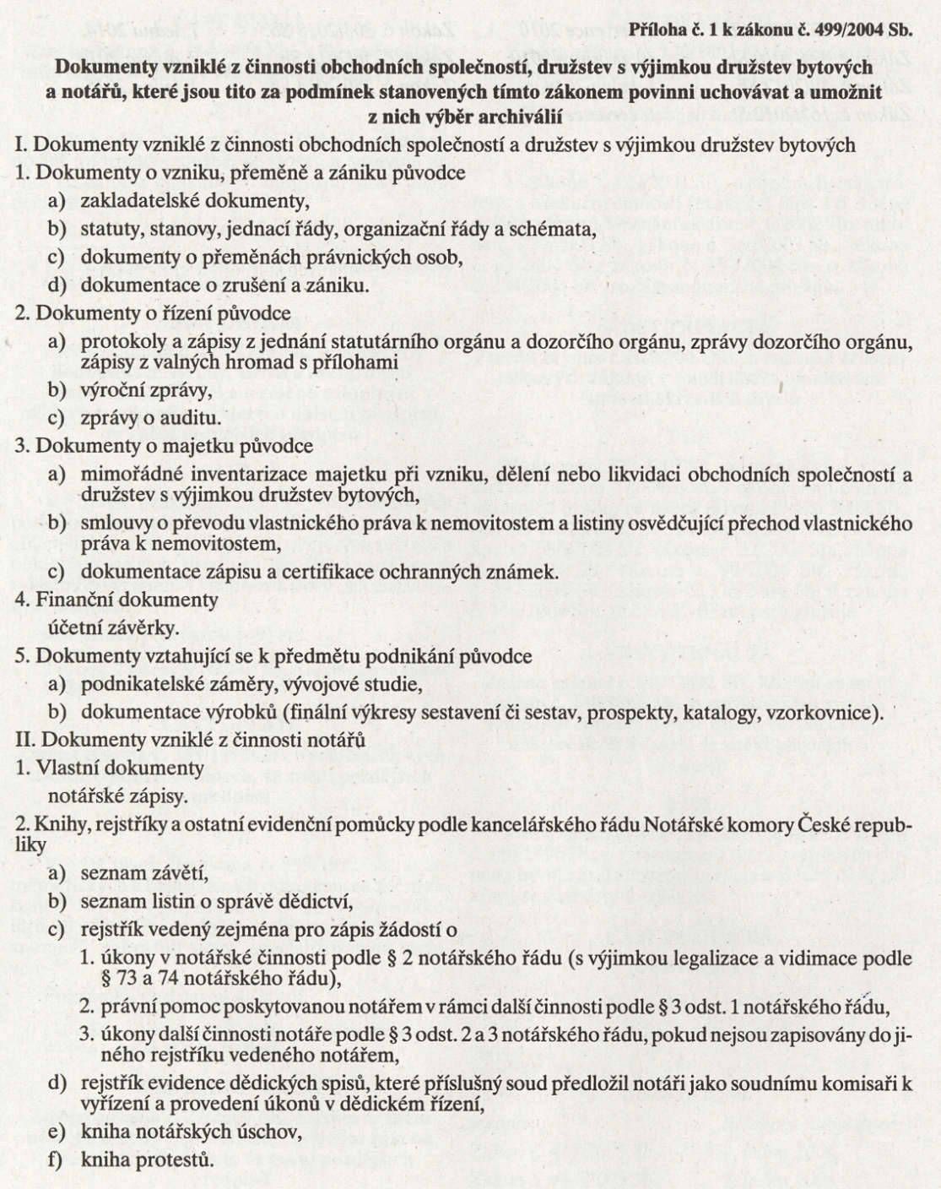
Dokumenty zákonem určené k uchování soukromoprávními původci

Slide 15
Výběr archiválií
provádí archiv podle své působnosti
kritériem výběru archiválií je trvalá hodnota dokumentu vzhledem k
  době vzniku
    dokumenty vzniklé do roku 1850
    dokumenty z oborů průmyslové a zemědělské výroby, úvěrové soustavy, pojišťovnictví, finančního a důlního podnikání, patenty a vynálezy vzniklé do roku 1900
    fotografické záznamy vzniklé do roku 1900
    zvukové záznamy vzniklé do roku 1930
    filmové záznamy vzniklé do roku 1930
  obsahu
    dokumenty s trvalou hodnotou danou politickým, hospodářským, právním, historickým, kulturním, vědeckým nebo informačním významem
        k výběru musí být vždy předloženy dokumenty z přílohy č. 2
  původu
    dokumenty s trvalou hodnotou vzhledem k významu, funkci nebo postavení jejich původce
  vnějším znakům
    dokumenty s trvalou hodnotou vzhledem k jejich výtvarné hodnotě, jazyku, písmu, psací látce, způsobu vyhotovení, případně dalším vlastnostem

Slide 16
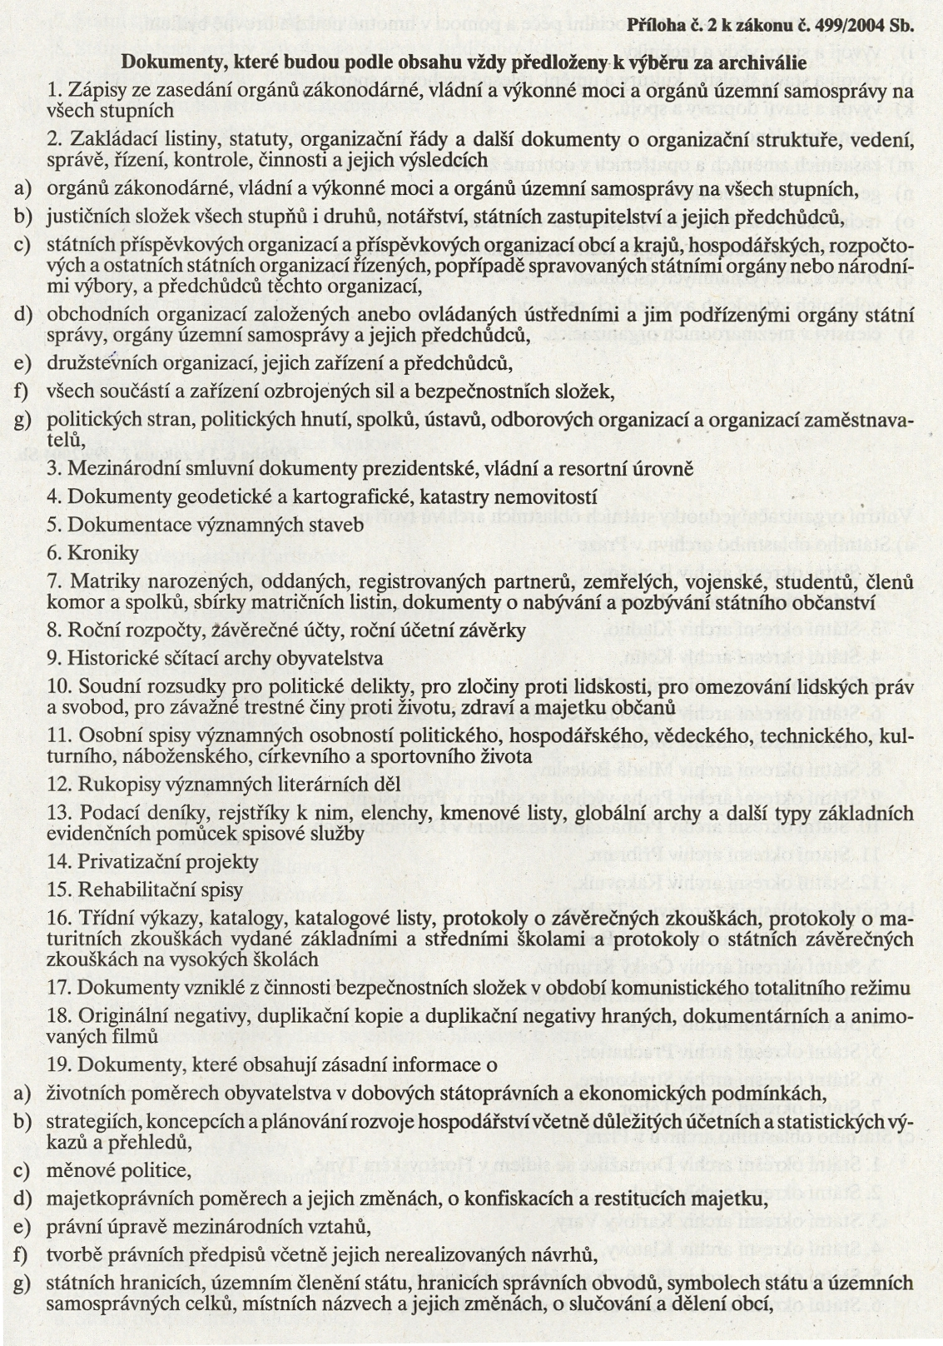
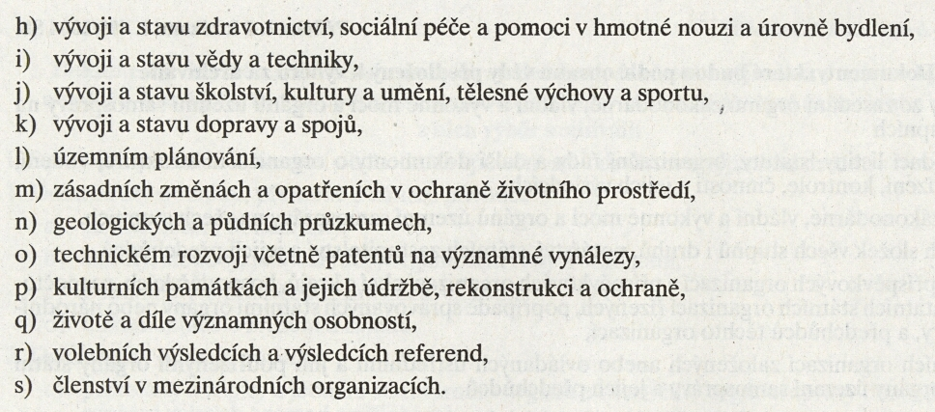
Dokumenty,
které budou podle obsahu vždy Předloženy k výběru za archiválie

Slide 17
Výběr archiválií provádí příslušný archiv
ve skartačním řízení
  výběr prováděn z dokumentů
    veřejnoprávního původce a z dokumentů jeho právního předchůdce
    soukromoprávního původce, má-li zřízen soukromý archiv
  skartační řízení
    postup, při kterém se vyřazují dokumenty, jimž uplynuly skartační lhůty a jež jsou nadále nepotřebné pro činnost původce
    provádí se v kalendářním roce po uplynutí skartační lhůty dokumentu
    provádí se na základě skartačního návrhu
    příslušný archiv vyhotoví protokol o provedeném skartačním řízení

Slide 18
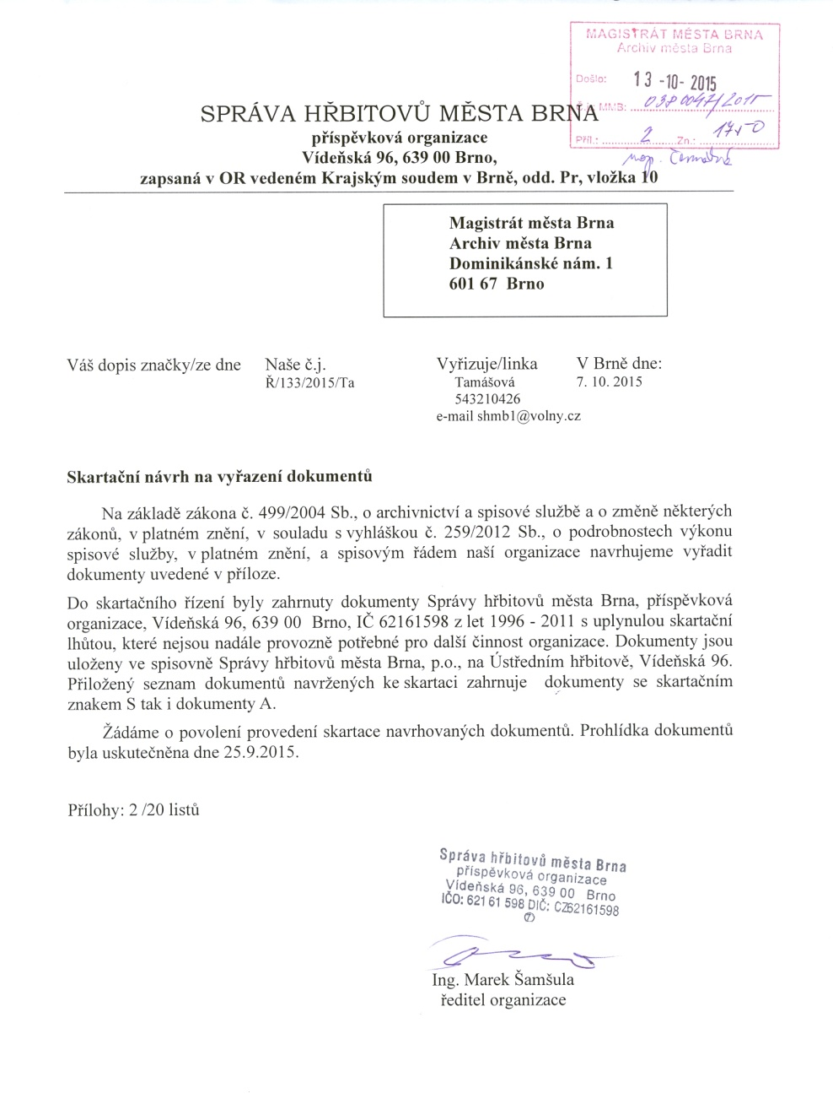
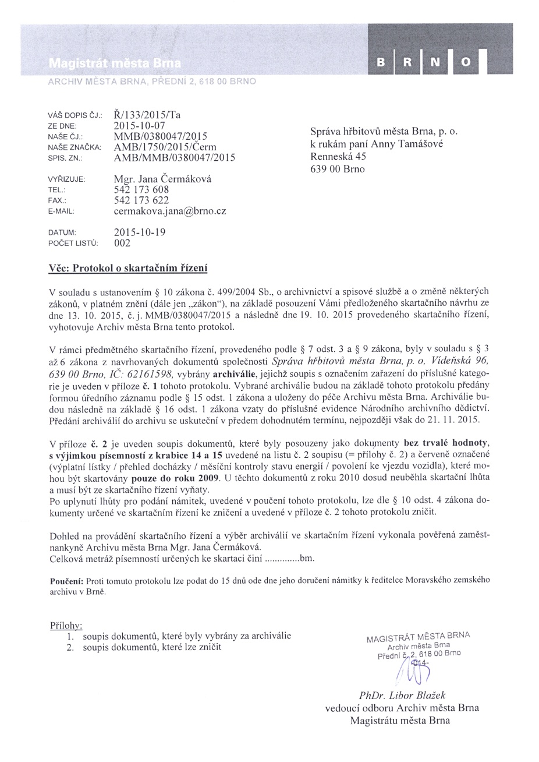
Skartační řízení
1. Skartační návrh
2. Protokol o skartačním řízení

Slide 19
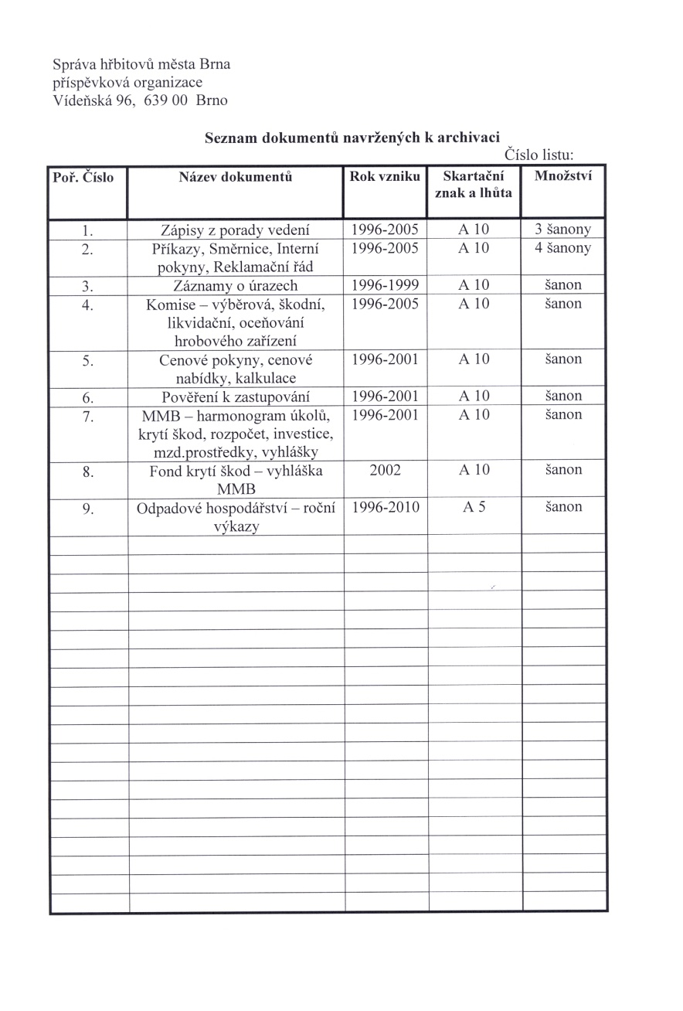
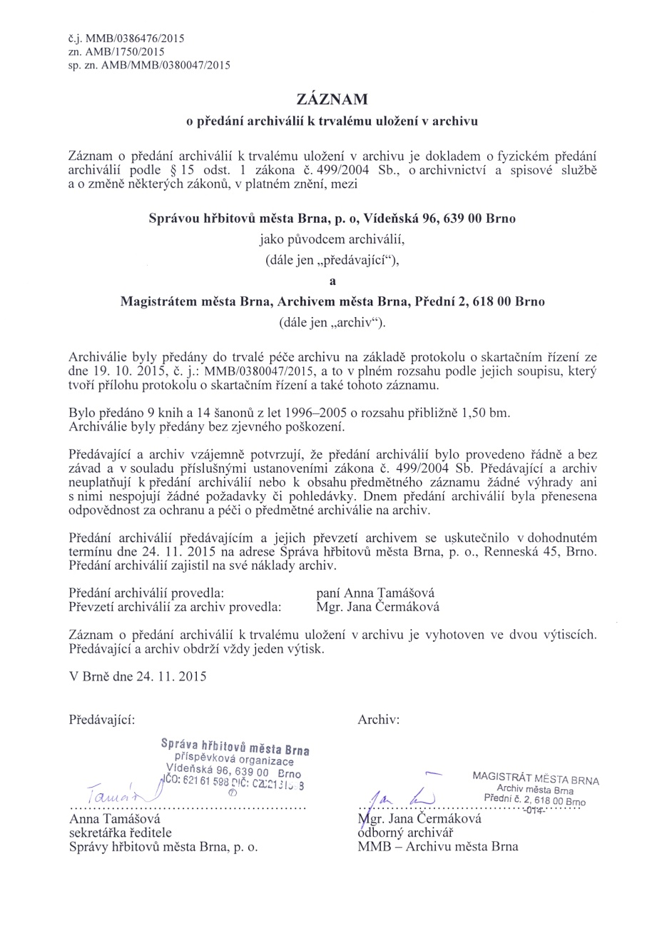
Skartační řízení
3. Seznam dokumentů navržených k archivaci
4. Záznam o předání archiválií k trvalému uložení v archivu

Slide 20
Výběr archiválií provádí příslušný archiv
mimo skartační řízení
  výběr prováděn z dokumentů
    soukromoprávního původce
    veřejnoprávního nebo soukromoprávního původce, které neprošly skartačním řízením
    nabídnutých vlastníkem České republice nebo jinému zřizovateli veřejného archivu darem, ke koupi nebo do úschovy
    odúmrtí
    nalezených
  zahajuje se se na žádost původce nebo vlastníka dokumentů
dokumenty vybrané jako archiválie a určené do péče archivu předá původce nebo vlastník dokumentu na základě protokolu o provedeném skartačním/mimo skartačním řízení určenému archivu

Slide 21
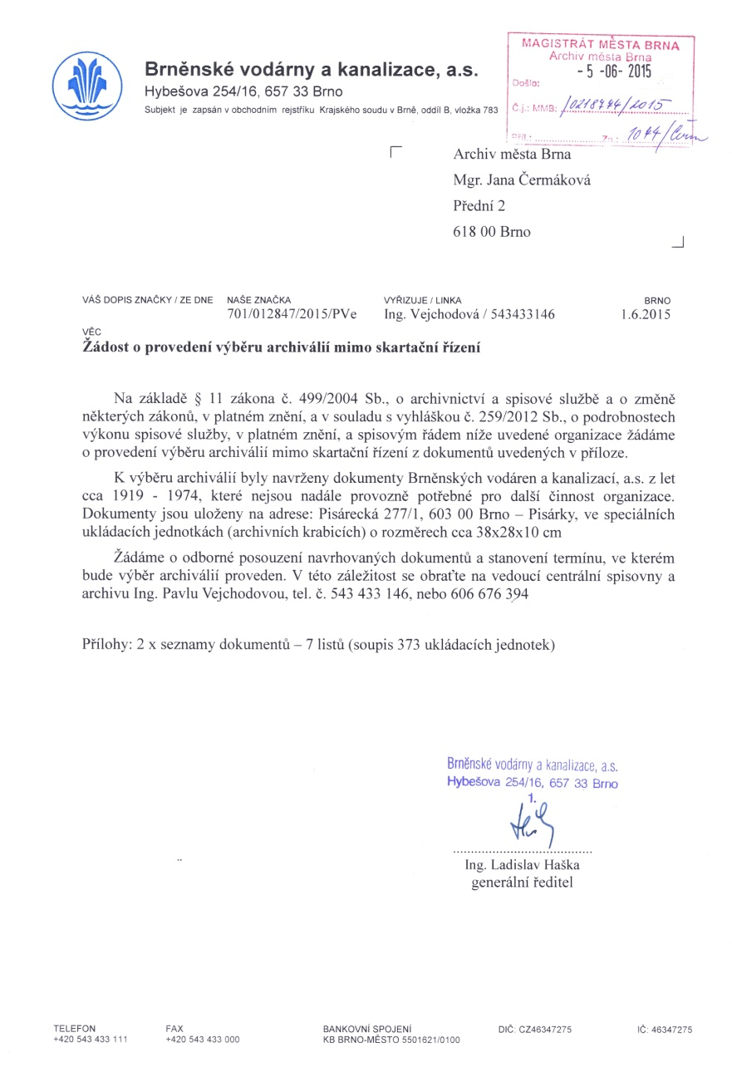
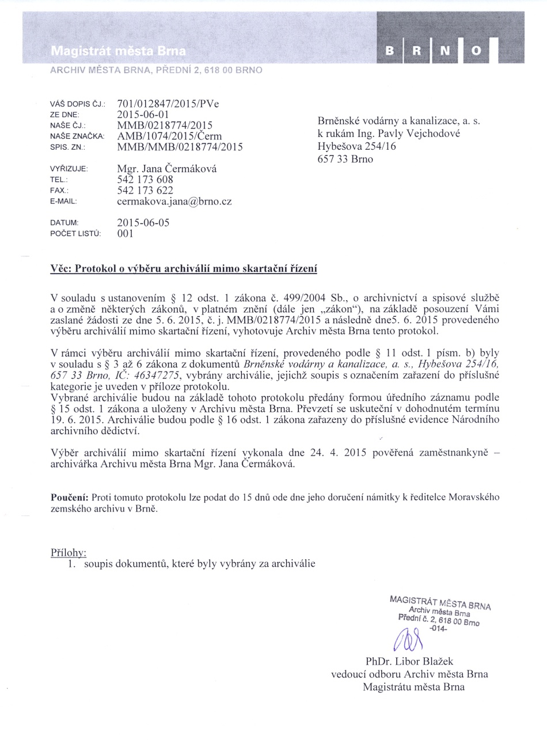
Mimo skartační řízení
1. Žádost o provedení výběru archiválií mimo skartační řízení
2. Protokol o výběru archiválií mimo skartační řízení

Slide 22
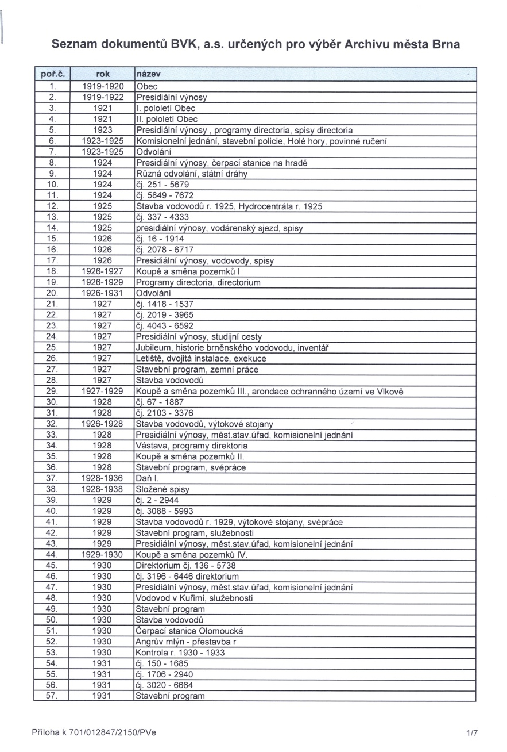
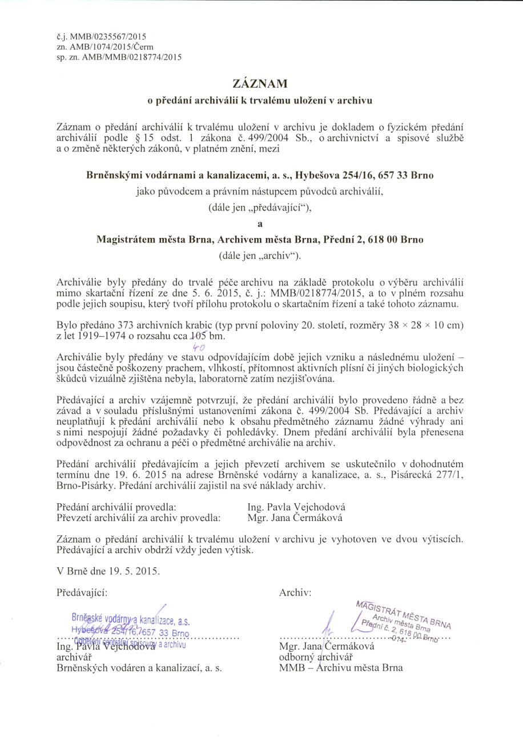
Mimo skartační řízení
3. Seznam dokumentů BVK, a. s. určených pro výběr Archivu města Brna
4. Záznam o předání archiválií k trvalému uložení v archivu

Slide 23
Kompetence archivů
NA
§ 46
kontroluje výkon spisové služby a provádí výběr archiválií ve skartačním řízení
    u organizačních složek státu s celostátní působností, u jejich správních archivů, u jimi zřízených státních příspěvkových organizací a veřejných výzkumných institucí s celostátní působností a u právnických osob zřízených zákonem s celostátní působností s výjimkou těch, které si zřídily specializované nebo bezpečnostní archivy a u některých soukromých archivů (§ 46)
provádí výběr archiválií mimo skartační řízení
  u vrcholných a obdobných orgánů politických stran, politických hnutí, občanských sdružení, odborových organizací, organizací zaměstnavatelů, profesních komor, církví a náboženských společností, nadací a nadačních fondů, obecně prospěšných společností a vybraných fyzických osob
  u dokumentů nabídnutých České republice darem nebo ke koupi a u dokumentů nalezených nebo u dokumentů vlastníků, kteří o to požádají
poskytuje vlastníkům archiválií odborné, informační a poradenské služby
rozhoduje o námitkách proti protokolům o provedeném skartačním řízení a o provedeném výběru archiválií mimo skartační řízení podaných původcem nebo vlastníkem dokumentu, u kterého provádí výběr archiválií
posuzuje protokoly o provedeném skartačním řízení a o výběru archiválií mimo skartační řízení specializovaných archivů organizačních složek státu, jimi zřízených příspěvkových organizací a specializovaných archivů právnických osob zřízených zákonem s celostátní působností

Slide 24
Kontrola ve věcech archivnictví a spisové služby
NA
§ 71
u organizačních složek státu s celostátní působností, s výjimkou těch, u kterých ji vykonává ABS a u archivů zřízených těmito organizačními složkami státu
státních příspěvkových organizací zřízených zákonem i organizační složkou státu s celostátní působností a u archivů zřízených těmito státními příspěvkovými organizacemi
veřejných výzkumných institucí zřízených organizačními složkami státu s celostátní působností a u archivů zřízených těmito státními veřejnými výzkumnými institucemi
právnických osob zřízených zákonem s celostátní působností a u archivů zřízených těmito právnickými osobami
kulturně vědeckých institucí pokud mají ve své péči archiválie, které vede v druhotné evidenci NAD NA
vlastníků a držitelů archiválií uložených mimo archiv, které vede v základní evidenci NA
soukromých archivů, zřízených dle § 46

Slide 25
Kompetence archivů
SOA, SOkA
§ 49
kontroluje výkon spisové služby
  u organizačních složek státu s působností na území kraje, okresu nebo obcí a u jimi zřízených příspěvkových organizací
  u orgánů územních samosprávných celků, jejich organizačních složek, příspěvkových organizací a jiných právnických osob
  u státních podniků, vysokých škol, škol, zdravotních pojišťoven, veřejných výzkumných institucí a právnických osob zřízených zákonem s jinou než celostátní působností nebo zřízených územním samosprávným celkem
provádí výběr archiválií ve skartačním a mimoskartačním řízení u původců dle § 49

Slide 26
Kontrola ve věcech archivnictví a spisové služby
SOA, SOkA
§ 71
podle své územní působnosti
  u organizačních složek státu s jinou než celostátní působností a u archivů zřízených těmito organizačními složkami státu
  státních příspěvkových organizací zřízených organizační složkou státu s jinou než celostátní působností a u archivů zřízených těmito organizačními složkami státu
  územních samosprávných celků, jejich archivů a jejich organizačních složek
  u státních podniků, vysokých škol, škol, právnických osob, zdravotních pojišťoven, veřejných výzkumných institucí, kulturně vědeckých institucí a jejich archivů a soukromých archivů s výjimkou těch u kterých tuto činnost vykonává Národní archiv
  vlastníků a držitelů archiválií mimo archiv, které vede základní evidenci SOA
  podnikatelů, kterým byla udělena koncese k vedení spisovny

Slide 27
Kompetence archivů
AM
dohlíží na výkon spisové služby u svého zřizovatele nebo jím založených organizačních složek a příspěvkových organizací nebo jiných právnických osob dle § 55
provádějí výběr archiválií u původců, u nichž dohlížejí na výkon spisové služby dle § 79
provádějí výběr archiválií mimo skartační řízení u dokumentů nabídnutých jejich zřizovateli darem nebo ke koupi nebo u dokumentů vlastníků, kteří o to požádají dle § 79

Slide 28
Kompetence archivů
Specializované archivy
§ 52
dohlížejí na výkon spisové služby u svého zřizovatele (s výjimkou NFA)
provádějí výběr archiválií ve skartačním řízení u původců, u nichž dohlíží na výkon spisové služby
provádějí výběr archiválií mimo skartační řízení z dokumentů nabídnutých zřizovateli darem, ke koupi nebo do úschovy a z dokumentů vlastníků, kteří o to požádají
na požádání předkládají NA nebo SOA protokoly o skartačním řízení a o provedeném výběru archiválií mimo skartační řízení

Slide 29
Kontrolu ve věcech archivnictví a spisové služby
vykonává
  Ministerstvo vnitra ČR
    u veřejnoprávních původců a archivů s výjimkou zpravodajských služeb ČR a jimi zřízených archivů
  Národní archiv
  státní oblastní archiv podle své územní působnosti

Slide 30
Kontrolu ve věcech archivnictví a spisové služby
kontrolní řád
  zákon č. 255/2012 Sb. o kontrole
stanovuje
  předmět kontroly
    uchovávání dokumentů a výběr archiválií
    výkon spisové služby
    péče o archiválie
  správní obvod pro provedení kontroly
  okruh původců, u nichž lze kontrolu vykonávat

Slide 31
Kontrola ve věcech archivnictví a spisové služby
kontrolu
  vykonává pověřený zaměstnanec MV ČR, NA, ABS, SOA dle § 72
  plánovaná (roční plán kontrol) nebo neplánovaná (vnější podnět)
  oznámení o provedení kontroly
  protokol o kontrole
  na základě provedené kontroly může
    zakázat činnosti, které mohou způsobit poškození nebo zničení dokumentů nebo archiválií
    uložit příslušná opatření k odstranění zjištěných nedostatků a k jejich nápravě

Slide 32
Správní delikty
Přestupky
§ 73
fyzická osoba se dopustí přestupku tím, že
  poškodí nebo zničí archiválii nebo dokument
  nevrátí vypůjčenou archiválii
  vyveze archiválii bez povolení dle § 29
  je-li vlastníkem archiválie
    nepečuje o archiválii
    neoznámí převod vlastnického práva
    nepořídí bezpečnostní kopii archiválie prohlášené za AKP, NKP
    nezajistí konzervaci nebo restaurování AKP, NKP
    nenabídne archiválii ke koupi dle § 28 (přednostně ČR)
pokuty dle § 73, odst. 7, písm. a-d
  v rozmezí od 5 000 do 500 000 Kč

Slide 33
Správní delikty
§ 74
právnická osoba nebo podnikající fyzická osoba se dopustí správního deliktu tím, že
    poškodí nebo zničí archiválii nebo dokument
    nevrátí vypůjčenou archiválii
    vyveze archiválii bez povolení dle § 29
    je-li vlastníkem archiválie
      nepečuje o archiválii
      neoznámí převod vlastnického práva
      nepořídí bezpečnostní kopii archiválie prohlášené za AKP, NKP
      nezajistí konzervaci nebo restaurování AKP, NKP
      nenabídne archiválii ke koupi dle § 28 (přednostně ČR)
      neuchová dokument a neumožní výběr archiválie
      nedodrží podmínky pro ukládání dokumentů
      neprovede skartační řízení
      neumožní dohled na provádění skartačního řízení a výběr archiválií
pokuty dle § 74, odst. 11, písm. a-e
  v rozmezí od 5 000 do 1 000 000 Kč

Slide 34
Správní delikty
řízení o přestupcích
  zákon č. 200/1990 Sb. o přestupcích, ve znění pozdějších předpisů
  pokuty jsou příjmem státního rozpočtu
  vybírá a vymáhá je územně příslušný celní úřad
  přestupky a delikty mohou v první instanci projednávat pouze NA a SOA

Slide 35

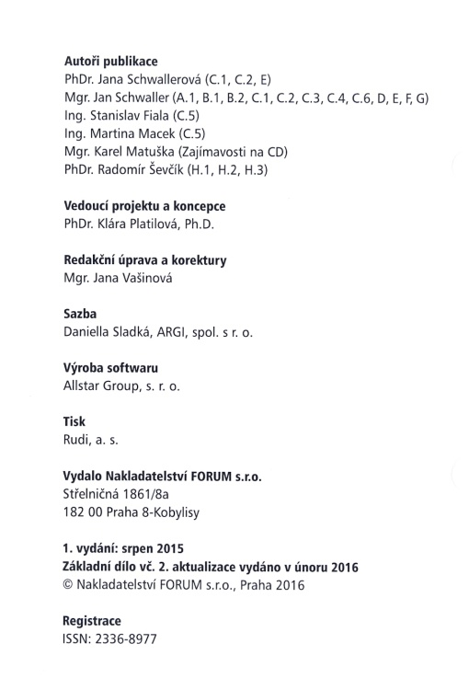
Metodické pomůcky
Archivní a spisová služba ve veřejném sektoru v příkladech, otázkách a odpovědích. Vydalo nakl. FORUM s. r. o. Praha. 1. vydání srpen 2015.
Aktualizace:
únor 2016
květen 2016
srpen 2016
listopad 2016
únor 2017

Slide 36
Použité zdroje a literatura
Zákon č. 499/2004 Sb. v platném znění
Vyhláška č. 259/2012 Sb. o podrobnostech výkonu spisové služby
http://cesarch.cz/archivnictvi/archivni-predpisy/
Aby na nic a na nikoho nebylo zapomenuto. K jubileu ústředního archivu českého státu 1954–2004. Praha 2004.
Archivní a spisová služba ve veřejném sektoru v příkladech, otázkách a odpovědích. FORUM s. r. o. Praha. Aktualizované vydání únor 2017.

